Slide 1
로또 데이터 분석
빅데이터 경영 MBA
U2016054 이병준

Slide 2

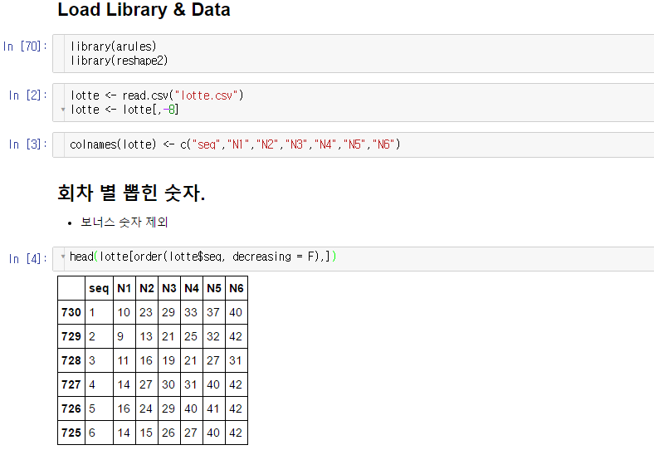
1
Lotte DATA
Library 호출 및 Data Read
Notes:
발표를 하게 된 이병준이라고 합니다.
조원소개.
빅데이터 관련한 내용은 앉아계신 모든 분들이 알고 계시다고 생각하고 생략하도록 하겠습니다. 저희의 주제 "빅데이터를 활용한 주식 투자" 를 통해 방대한 데이터를 분석하여 개인 투자는 물론, 기관, 증권사 등에서도 투자를 시도하는 모습을 알려드리고자 합니다.
기본적으로 대량의 데이터라고 생각할 수 있습니다. 그 말도 틀린 말은 아니다. 하지만 크기 뿐 아니라 다양한 데이터 속에서

Slide 3
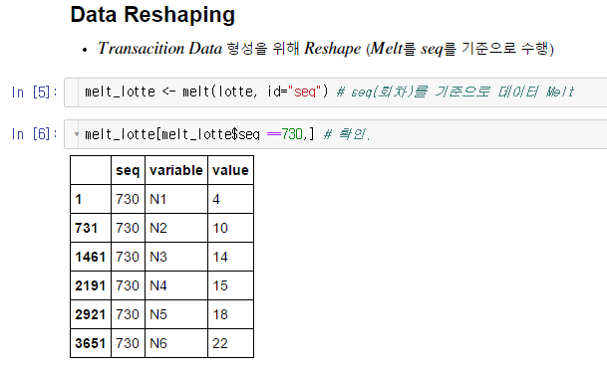
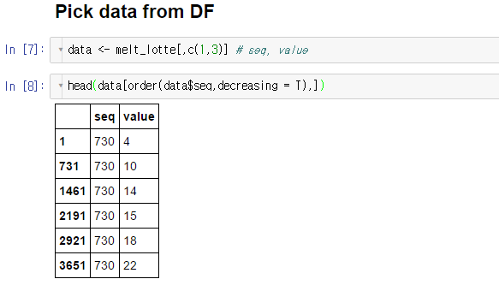
2
Data Reshaping
Transacition Data 형성을 위해 Reshape
- Melt 활용.(Seq 기준.)

Slide 4
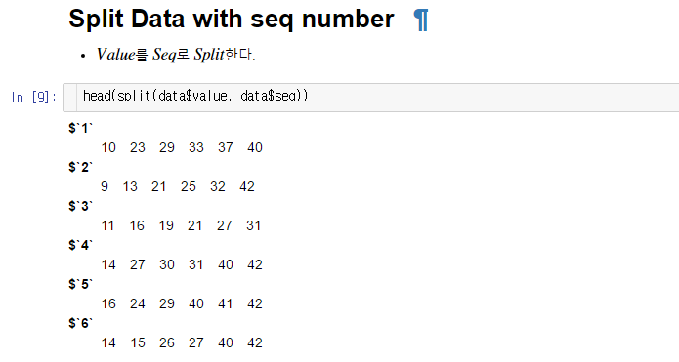
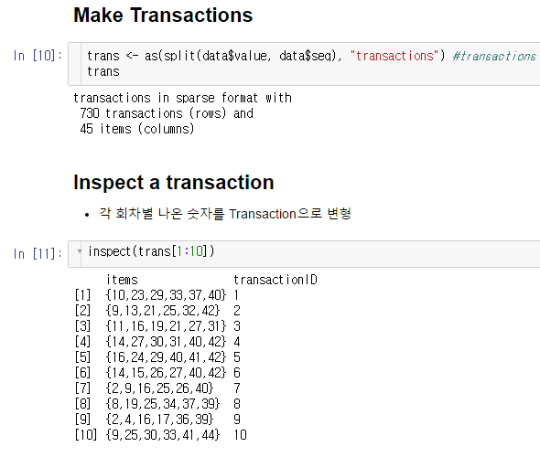
3
- SplitData with Seq number
- Make Transactions
Value(회차별 나온 숫자) 를 Seq를 기준으로 Split
Notes:
경제학자도 주식 투자가 어렵다고 손을 든 경우가 부지기수
- 마르크스도 주식에서 돈을 잃고 자본주의를 비판하는 자본론을 썼다는 이야기가 있을 정도
주식을 예측하는 것이 과연 신의 영역인가?
- 현실에서 감안해야 할 변수들이 너무 많아 미래 주식가격을 정확하게 예측하는 것은 사실상 불가능에 가깝다는 것이 기존 통념
대박보다는 안정적 투자수익을 올리고 싶다
- 금융기관들은 안정적으로 은행 이자 이상의 수익을 올려야 하는데, 현재와 같은 저금리 상황에서는 기존 투자 방법만 가지고는 한계에 봉착
* 현재 빅데이터라는 새로운 방법론을 시험중

Slide 5
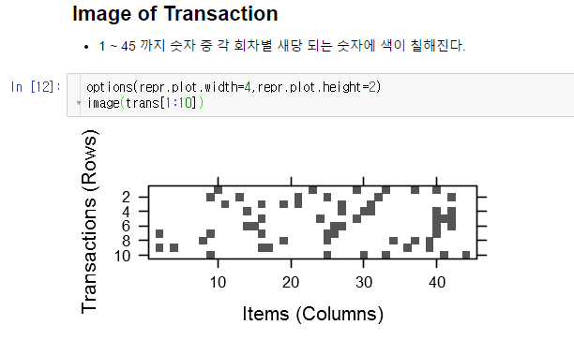
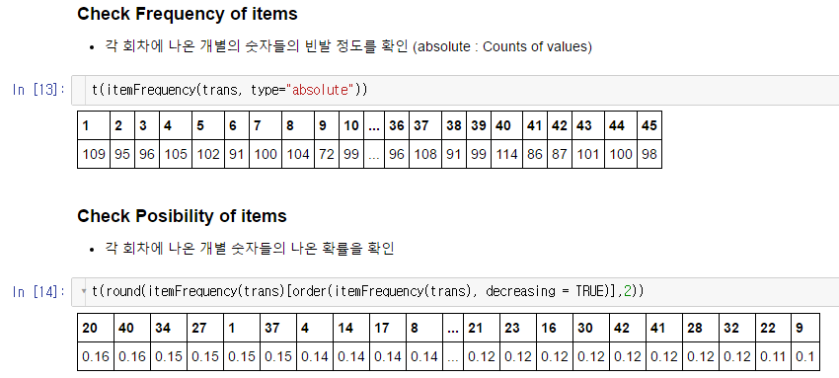
4
Inspect Data
- Image
- Check Frequency
- Posibility of items
Notes:
상투 이론
투자자들의 행동은 검색엔진 및 소셜네트워크에서의특정 종목과 관계된 키워드에 양적인 변화를 주게 되며,이 양적인 변화를 분석하면 주가 변곡점의 선행지표인 SPP(Signal for a Peak in Prices)를 추출할 수 있다는 이론입니다.

Slide 6
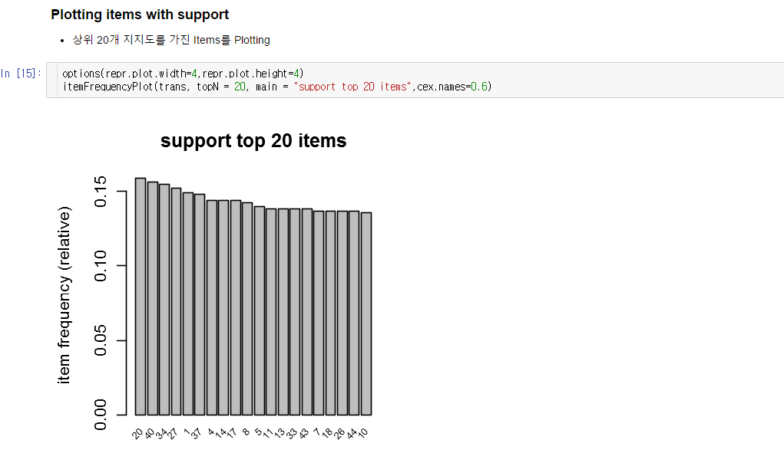
4
Inspect Data
- Image
- Check Frequency
- Posibility of items
확률적으로 차이가 나지 않는다.
Notes:
상투 이론
투자자들의 행동은 검색엔진 및 소셜네트워크에서의특정 종목과 관계된 키워드에 양적인 변화를 주게 되며,이 양적인 변화를 분석하면 주가 변곡점의 선행지표인 SPP(Signal for a Peak in Prices)를 추출할 수 있다는 이론입니다.

Slide 7
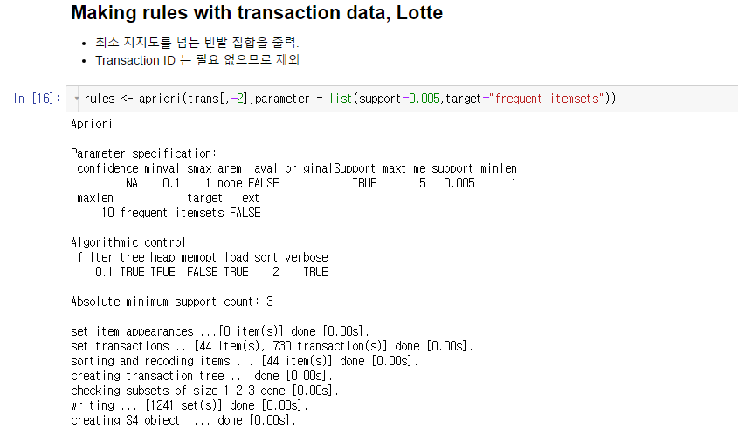
5
Making Rules
Notes:
우선 저희 조는 3개의 기업을 소개해드릴 예정입니다. 소개에 앞서 3개의 기업 모두 사용하고 있는 SNS 정보를 활용한 주가 예측 알고리즘에 대해서 간략하게 설명 드리겠습니다. 물론 3개의 기업에서 정확히 지금 알려드리는 알고리즘과 동일하게 사용했다고는 말씀 드릴 수 없으나 대략 비슷한 과정을 거쳤을 거라고 생각됩니다.
각종 SNS 의 정보를 API, Crawling과 같은 IT 기술을 활용하여 비정형 데이터를 수집하여 하둡시스템에 저장하고 저장한 데이터를 자연어 처리 과정을 거쳐 감성 분포 체계로 분류되어 스코어를 메기게 됩니다. 그 결과를 주가 데이터와 함께 결합되어 매도를 하거나 매수를 하는 형태로 진행 됩니다. 물론 증권사 API를 활용하여 직접적인 투자도 가능하며 어드바이저 형태로 사용할 수 도 있습니다.

Slide 8
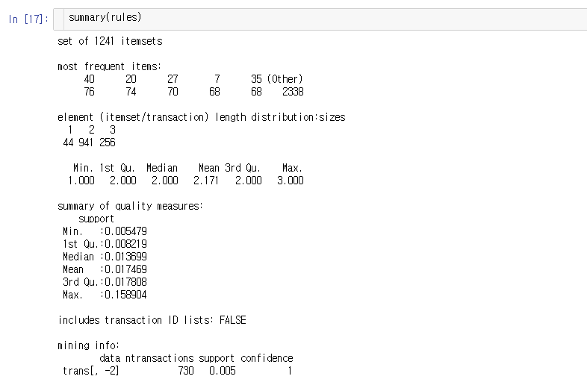
5
Making Rules
{1개짜리} | {2개짜리} | {3개짜리}
44개 | 941개 | 256개
Notes:
우선 저희 조는 3개의 기업을 소개해드릴 예정입니다. 소개에 앞서 3개의 기업 모두 사용하고 있는 SNS 정보를 활용한 주가 예측 알고리즘에 대해서 간략하게 설명 드리겠습니다. 물론 3개의 기업에서 정확히 지금 알려드리는 알고리즘과 동일하게 사용했다고는 말씀 드릴 수 없으나 대략 비슷한 과정을 거쳤을 거라고 생각됩니다.
각종 SNS 의 정보를 API, Crawling과 같은 IT 기술을 활용하여 비정형 데이터를 수집하여 하둡시스템에 저장하고 저장한 데이터를 자연어 처리 과정을 거쳐 감성 분포 체계로 분류되어 스코어를 메기게 됩니다. 그 결과를 주가 데이터와 함께 결합되어 매도를 하거나 매수를 하는 형태로 진행 됩니다. 물론 증권사 API를 활용하여 직접적인 투자도 가능하며 어드바이저 형태로 사용할 수 도 있습니다.

Slide 9
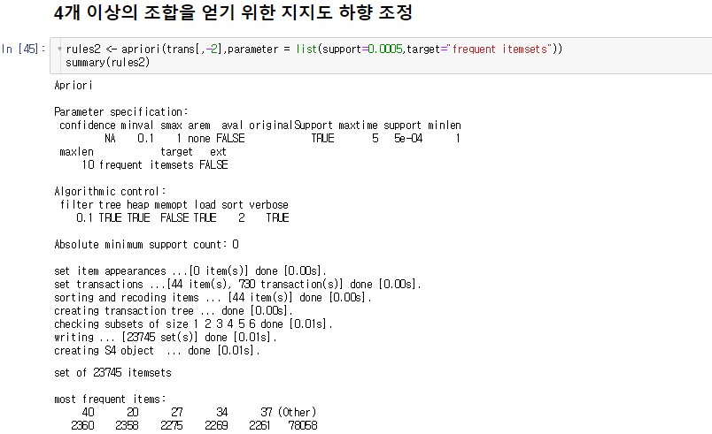
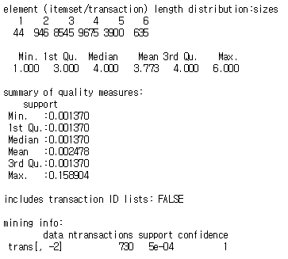
5
Making Rules 2
- Get 4 set Rules
Notes:
우선 저희 조는 3개의 기업을 소개해드릴 예정입니다. 소개에 앞서 3개의 기업 모두 사용하고 있는 SNS 정보를 활용한 주가 예측 알고리즘에 대해서 간략하게 설명 드리겠습니다. 물론 3개의 기업에서 정확히 지금 알려드리는 알고리즘과 동일하게 사용했다고는 말씀 드릴 수 없으나 대략 비슷한 과정을 거쳤을 거라고 생각됩니다.
각종 SNS 의 정보를 API, Crawling과 같은 IT 기술을 활용하여 비정형 데이터를 수집하여 하둡시스템에 저장하고 저장한 데이터를 자연어 처리 과정을 거쳐 감성 분포 체계로 분류되어 스코어를 메기게 됩니다. 그 결과를 주가 데이터와 함께 결합되어 매도를 하거나 매수를 하는 형태로 진행 됩니다. 물론 증권사 API를 활용하여 직접적인 투자도 가능하며 어드바이저 형태로 사용할 수 도 있습니다.

Slide 10
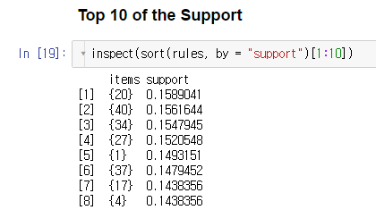
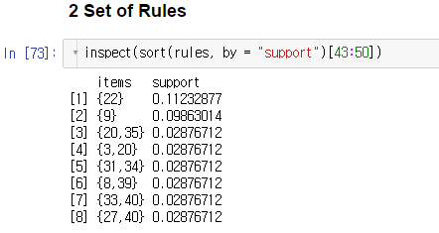
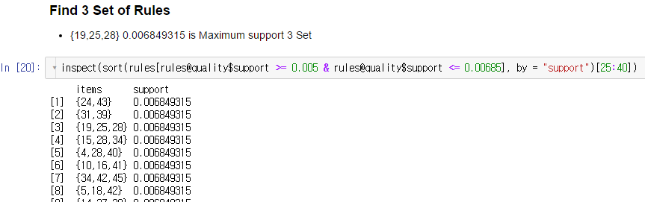
6
Inspect Rules
Cayman
Atlantic
- 1 Set
- 2 Set
- 3 Set

Slide 11
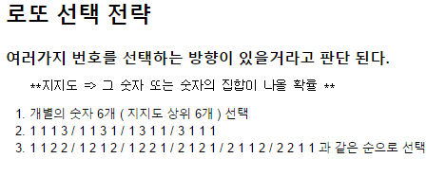
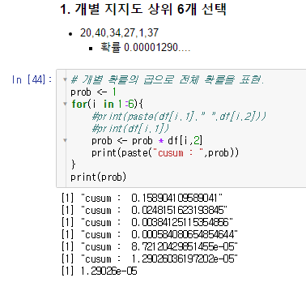
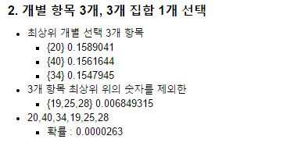
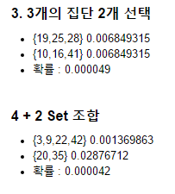
7
로또 선택 전략
Cayman
Atlantic

Slide 12

8
결론
로또 선택을 위한 데이터 분석 적용
◆ 데이터 분석을 통한 로또 선택 과연 ?
개별 항목이 나올 확률은 비슷하게 나온다.
즉, 특정 숫자가 많이 나오지는 않는다.
개별 항목이 높게 나타나더라도 조합이 된다면 2,3개 이상의 조합으로 숫자 선택하는 것이 높은 확률이 된다.
앞서 본 것과 마찬가지로 3x3 조합이 가장 높다.
로또
수치와 데이터를 통한 로또 구매는 어리석은 일이며, 데이터를 아는 사람이라면 하지 않는 것이 정답이라고 생각됩니다. 운과 행운, 즐거움이 목적이라면 재미삼아 즐기시길 바랍니다.

Slide 13
감사합니다.

